Slide 2
Vetores e matrizes
Do menu ao sistema completo
Aula 2: Quem faz o quê: dados e funções
Código da aula: SISANO1C1B4S25A2

Slide 3



Mapa da Unidade 6 Componente 1
Vetores e matrizes
Você está aqui!
25
Do menu ao sistema completo
20
Arquivos – entrada e saída
26
Organizar e apresentar
o projeto

Slide 4

Mapa da Unidade 6 Componente 1
Vetores e matrizes
Você está aqui!
Do menu ao sistema completo
25
Aula 2: Quem faz o quê: dados e funções
Código da aula: SISANO1C1B4S25A2

Slide 5
Analisar como distribuir responsabilidades entre funções e organizar dados em memória de forma coerente.
Aplicar vetores ou listas simples, funções, condicionais e repetição na construção de um minissistema em terminal capaz de registrar, consultar e apresentar dados de forma organizada.
Recurso audiovisual para exibição de vídeos e imagens;
Caneta e caderno para anotações.
Colaborar com responsabilidade na organização do projeto, dividindo tarefas e revendo soluções com foco na entrega funcional do sistema.

Slide 6



Diálogo
O programa já foi dividido em partes
Até aqui, a Papelaria Ponto Certo já tem:
menu no terminal;
funções para cada tarefa;
lista produtos;
lista vendas;
consultas e classificações que usam essas listas.
Essa divisão não aconteceu por acaso. Ela ajuda o programa a não colocar tudo no mesmo bloco.
COM SUAS PALAVRAS
Se o menu tentasse cadastrar, consultar, alterar, cancelar e gravar arquivos sozinho, o que ficaria mais confuso?

Slide 7

Modularização: divisão de responsabilidades
Modularizar é dividir o programa em partes menores.
Cada função fica responsável por uma tarefa específica. Assim, o programa fica mais fácil de entender, corrigir e ampliar.
O menu não precisa executar todas as tarefas. Ele apenas chama a função responsável por cada ação.
Tome nota
Modularizar é separar tarefas para que cada parte do programa tenha uma responsabilidade clara.

Slide 8
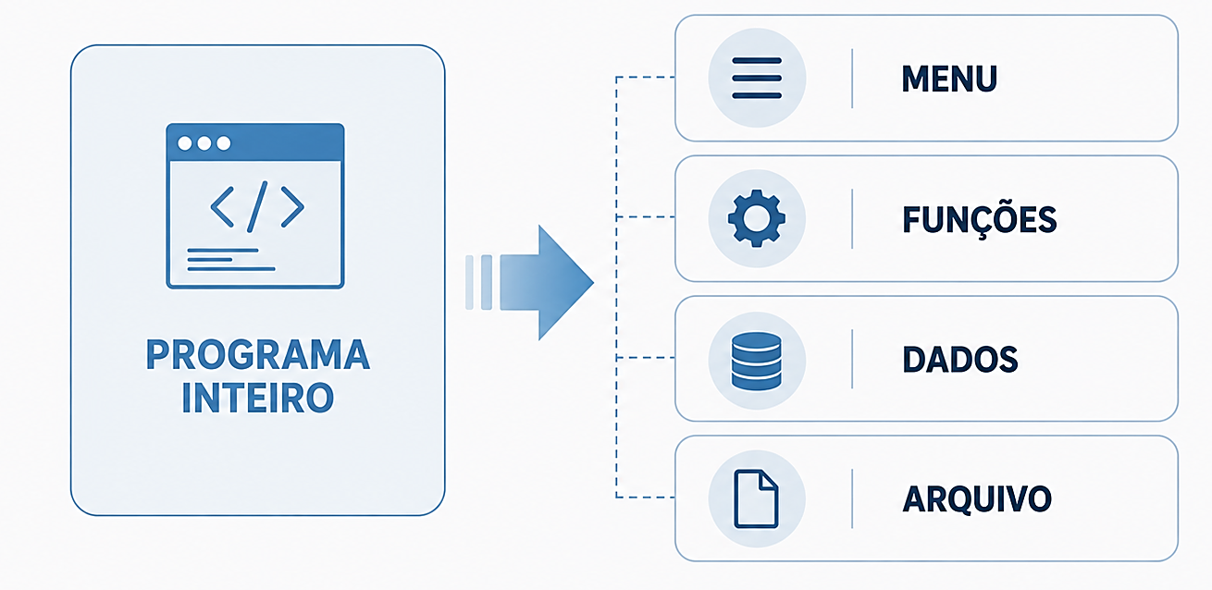

Modularização: divisão de responsabilidades
Produzido pela SEDUC-SP com apoio da ferramenta ChatGPT.
DESTAQUE
Exemplo: uma função pode localizar e alterar um produto. Outra pode gravar o catálogo no arquivo.

Slide 9

Primeira decisão: o menu salva direto?
Analise a seguinte situação: o preço do Caderno mudou de R$ 18,50 para R$ 19,90. Duas saídas parecem possíveis:
o menu encontra o produto e grava o CSV direto;
o menu chama uma função, a função altera a lista e depois outra função grava o arquivo.
VIREM E CONVERSEM
Qual dessas saídas combina melhor com modularização?

Slide 10
Memória e arquivo: papéis diferentes
A lista em memória é a versão que o programa usa naquela execução.
O arquivo CSV é a versão que precisa continuar disponível depois.
Alterar só a lista resolve o agora.
Gravar o arquivo faz a mudança continuar na próxima vez.
Exemplo:
produto[1] = 19.90
Essa linha altera a lista em memória.
Sozinha, ela ainda não regrava em produtos.csv.

Slide 11
Modularização: evita misturar catálogo e histórico
Se o nome do produto ou o preço mudam, a função certa altera em produtos.
Se uma venda precisa ser cancelada, a função certa altera em vendas.
Produtos guarda o catálogo atual.
Vendas guarda o histórico do que já aconteceu.
DESTAQUE
Misturar as duas coisas na mesma função gera erro e confusão.
PARA REFLETIR
Se o preço da mochila mudou hoje, as vendas antigas devem sumir do histórico?

Slide 12
Novas funções para organizar o sistema
Nesta etapa, nosso programa vai precisar de funções novas.
Função | Responsabilidade
alterar_produto() | alterar nome e/ou preço em produtos
salvar_produtos() | gravar a nova versão de produtos.csv
registrar_venda() | incluir um registro em vendas
cancelar_venda() | retirar um registro de vendas
salvar_vendas() | gravar a nova versão de vendas.csv
Tome nota
Modularizar não é só dividir. É dividir com critério: cada função altera o dado certo e grava o arquivo correspondente.

Slide 13
Registro
Em um programa modularizado, qual escolha organiza melhor a alteração de dados e a gravação em arquivo?
O menu altera a lista e grava o CSV sozinho.
O CSV substitui a lista durante toda a execução.
Uma função só mexe em produtos, vendas e menu.
A função certa altera e grava o arquivo dela.

Slide 14
Registro
Em um programa modularizado, qual escolha organiza melhor a alteração de dados e a gravação em arquivo?
O menu altera a lista e grava o CSV sozinho.
O CSV substitui a lista durante toda a execução.
Uma função só mexe em produtos, vendas e menu.
A função certa altera e grava o arquivo dela.

Slide 15
Onde cada responsabilidade deve ficar
A Papelaria precisa preparar duas mudanças.
O preço do Caderno muda para 19.90.
Uma venda lançada por engano precisa ser retirada do histórico.
Observem os dois trechos e escrevam o papel de cada um:
for produto in produtos:
if produto[0].lower() == nome.lower():
produto[1] = novo_preco
with open("produtos.csv", "w", encoding="utf-8") as arquivo:
for produto in produtos:
arquivo.write(f"{produto[0]};{produto[1]:.2f}\n")

Slide 16
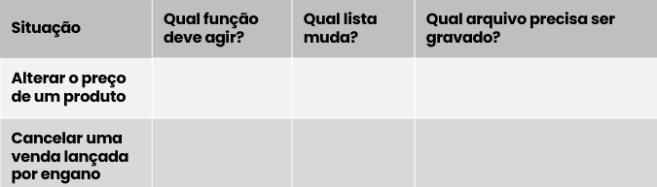
Leiam atentamente a situação proposta no slide anterior.
Reflitam e respondam estas questões:
Por que não é o menu que deve fazer essa gravação diretamente?
O que ficaria mais confuso se uma única função tentasse fazer todas as mudanças sozinha?
Onde cada responsabilidade deve ficar
Completem a tabela abaixo.
20 minutos
Em duplas

Slide 17
Situação | Qual função deve agir? | Qual lista muda? | Qual arquivo precisa ser gravado?
Alterar o preço de um produto | alterar_produto() | produtos | produtos.csv
Cancelar uma venda lançada por engano | cancelar_venda() ou estornar_venda() | vendas | vendas.csv
Completem a tabela
O menu não grava direto porque sua função é encaminhar a tarefa.
Se uma única função tentasse fazer tudo, o código ficaria mais difícil de entender, testar e corrigir.

Slide 18
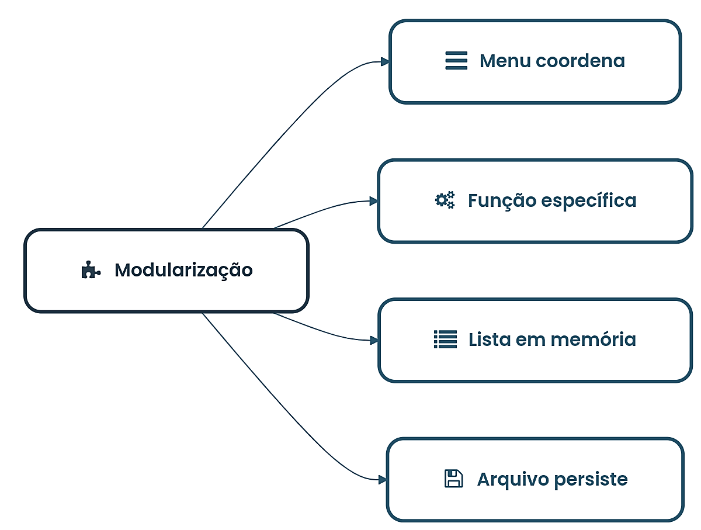
Produzido pela SEDUC-SP com apoio da ferramenta ChatGPT.

Slide 19
Tutorial Python: Entrada e saída de dados
Explore a documentação oficial do Python sobre como abrir, ler e gravar arquivos. O conteúdo ajuda a entender a base da persistência de dados que será trabalhada nas próximas aulas.
DOCUMENTAÇÃO PYTHON 3.14.7. Entrada e saída de dados. O Tutorial do Python, [s. d.]. Disponível em: https://docs.python.org/pt-br/3/tutorial/inputoutput.html. Acesso em:
02 set. 2026.
Saiba mais

Slide 20
DOCUMENTAÇÃO PYTHON 3.14.7. Entrada e Saída. O Tutorial do Python, [s.d.]. Disponível em: https://docs.python.org/pt-br/3/tutorial/inputoutput.html. Acesso em: 13 ago. 2026.
DOCUMENTAÇÃO PYTHON 3.14.7. Mais ferramentas de controle de fluxo. O Tutorial do Python, [s.d.]. Disponível em: https://docs.python.org/pt-br/3/tutorial/controlflow.html#more-on-defining-functions. Acesso em: 8 ago. 2026.
GADO, W. Modularização: Funções e Procedimentos. Blog da Treinaweb, 2020. Disponível em: https://www.treinaweb.com.br/blog/modularizacao-funcoes-e-procedimentos.
Acesso em: 08 ago. 2026.
Identidade visual: imagens © Getty Images

Slide 22


Slide 6
Orientações: abra retomando que o sistema da Papelaria já funciona com menu, funções e listas, e que essa divisão já é um exemplo de modularização. O foco deste bloco não é explicar tudo de novo, mas fazer a turma perceber por que o programa não coloca todas as tarefas na função menu.
Tempo previsto:
5 minutos.
Gestão de sala de aula:
conduza com a turma toda. Leia os itens do Relembre e lance a pergunta do material;
ouça 2 ou 3 falas e registre no quadro palavras do tipo “separar”, “organizar”, “não misturar”, “ficaria confuso”;
não abra duplas neste momento.
Condução da dinâmica:
projete o bloco e releia rapidamente o que o programa já tem;
em seguida, lance a pergunta: se o menu tentasse cadastrar, consultar, alterar, cancelar e gravar arquivos sozinho, o que ficaria mais confuso?
deixe a turma responder em linguagem simples. Se aparecer resposta muito genérica, redirecione para exemplos concretos: localizar produto, alterar preço, mexer em vendas, gravar arquivo. Feche dizendo que a aula vai usar essa ideia para decidir quem faz o quê no sistema.
Expectativas de respostas: espera-se que a turma perceba que dividir tarefas deixa o programa mais organizado e menos confuso. Respostas fracas: “fica grande” sem dizer por quê, ou “o menu consegue fazer tudo”. Redirecione para a ideia de separar responsabilidades.

Slide 23
Slides 10 a 12
Orientações: conduza este bloco como uma sequência de decisões. Primeiro, nomeie modularização como princípio de separar responsabilidades. Depois, use a situação do preço do Caderno para confrontar duas saídas possíveis. Em seguida, organize o critério: menu coordena, função específica altera a lista certa, arquivo guarda a versão que precisa continuar depois. Feche distinguindo catálogo e histórico e apresentando as funções novas que a semana vai exigir.
Tempo previsto: 20 minutos.
Gestão de sala de aula:
mantenha a turma participando. Antes de confirmar uma regra, peça que se posicionem;
no quadro, monte aos poucos uma trilha simples: menu -> função -> lista -> arquivo;
no exemplo do Caderno, aplique Virem e conversem por um tempo curto para que discutam qual saída organiza melhor o sistema e, depois, recolha as posições;
circule o olhar pela sala para verificar se a turma está separando memória e arquivo, e produtos e vendas.
Condução da dinâmica:
formalize modularização: dividir o programa em partes menores para que cada uma tenha uma responsabilidade clara;
use o exemplo do preço do Caderno para mostrar que mudar produto[1] altera a memória, mas ainda não regrava produtos.csv;
na sequência, trabalhe o contraste entre catálogo e histórico: alterar produto mexe em produtos; cancelar venda mexe em vendas. Se alguém quiser apagar vendas antigas porque o preço mudou, interrompa e retome a função de cada lista;
feche com a tabela das funções novas, mostrando que elas existem para organizar o sistema: alterar_produto(), salvar_produtos(), cancelar_venda() ou estornar_venda(), salvar_vendas().
Expectativas de respostas: espera-se que os estudantes cheguem a frases do tipo “o menu chama”, “a função específica altera”, “a lista guarda durante a execução” e “o arquivo mantém a mudança depois”. Também se espera que distingam produtos de vendas. Erros comuns: tratar arquivo e lista como a mesma coisa, ou achar que uma única função deve mexer em tudo.

Slide 24
Slides 13 e 14
Orientações: o objetivo da seção Pause e responda é mobilizar os estudantes em relação aos conhecimentos apresentados e construídos em aula. É registro.
Tempo previsto:
2 minutos.
Expectativa de resposta:
Alternativa correta: A função certa altera e grava o arquivo dela.
Feedback: modularizar é separar responsabilidades. O menu coordena; as funções específicas alteram e persistem o dado que lhes pertence.

Slide 25
Slides 15 a 17
Orientações: a atividade pede aplicação da ideia de modularização em dois trechos curtos e em uma tabela de responsabilidades. O objetivo não é escrever as funções completas e, sim, justificar onde cada ação deve acontecer. Use a resolvida só depois que a maioria tiver preenchido a tabela e respondido às duas perguntas.
Tempo previsto: 20 minutos.
Gestão de sala de aula:
organize os estudantes em duplas, com um registro por dupla;
circule verificando se distinguem o trecho que altera a lista do trecho que grava o arquivo. Se travarem, pergunte “esse trecho muda o dado ou grava o resultado?” em vez de responder por eles. Valorize justificativas curtas e precisas.
Condução da dinâmica:
leia a situação com a turma e confirme que são duas mudanças diferentes: preço no catálogo e cancelamento no histórico. Projete os dois trechos de código e dê um tempo curto para leitura silenciosa;
depois, peça que preencham a tabela e respondam às perguntas finais. Na socialização, comece por uma dupla que tenha separado corretamente memória e arquivo;
se surgir a ideia de que o menu poderia gravar tudo sozinho, volte ao conceito de modularização: quem conhece a regra da mudança é a função específica. Feche destacando que a prática desta aula já prepara a implementação das próximas, mas ainda no nível de decisão e justificativa.
Expectativas de respostas: no primeiro caso, alterar_produto() mexe em produtos e depois produtos.csv precisa ser regravado. No segundo, cancelar_venda() ou estornar_venda() mexe em vendas e depois vendas.csv precisa ser regravado. Nas perguntas finais, espera-se a ideia de que o menu coordena e que misturar tudo em uma função só aumenta a confusão e a chance de erro.

Slide 26
Slide 18
Orientações: a seção O que nós aprendemos hoje? tem o objetivo de reforçar e esclarecer os principais conceitos discutidos, incentivando os estudantes a recordarem e articularem os principais pontos da aula.
Tempo previsto: 2 minutos.
Gestão de sala de aula:
mantenha um tom positivo e construtivo, reforçando o aprendizado;
seja direto e objetivo nas explicações para manter a atividade dentro do tempo estipulado;
engaje os estudantes rapidamente, pedindo confirmações ou reações breves às definições apresentadas.
Condução da dinâmica
explique aos estudantes que esse é um momento de reflexão e esclarecimento sobre os conceitos abordados na aula;
informe que será feita uma rápida revisão para assegurar o entendimento correto das definições e dos conceitos;
apresente o slide com os principais tópicos da aula. E retome rapidamente os conceitos representados no esquema, reiterando a importância de cada um deles e como ele se encaixa no contexto maior da aula e na vida profissional.
O que é esperado: os estudantes devem sair da aula com um entendimento claro e preciso dos conceitos principais.
Slide 19
Orientações: a seção Saiba mais apresenta recursos extraclasse para que os estudantes complementem sua formação. Incentive-os a continuar explorando o tema da aula.
Tempo previsto: 1 minuto.

